Slide 1
Итак, начинаем наш урок,
Пусть он всем пойдет вам впрок.
Будем слушать, отвечать,
Задачки надо порешать.
Как, почему и отчего,
А вам оценивать его!

Slide 2
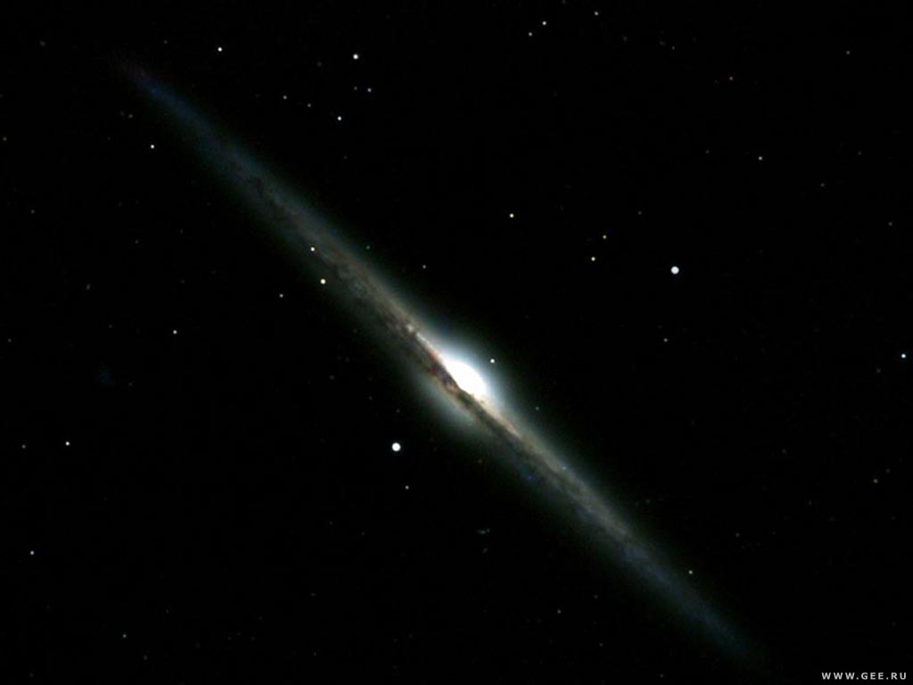
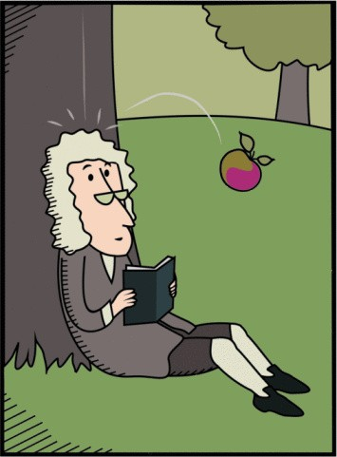
Ньютон под яблоней сидел.
Вот-вот должна прийти идея.
А плод над ним уже созрел,
К Земле всей массой тяготея.
……………………………….
И ветка дрогнула – и вот
На землю яблоко упало.
………………………………..
Так был открыт великий закон–
Всемирный закон тяготенья
Вращенье планет объясняет нам он
И яблок румяных паденье!
единый закон всемирного тяготения

Slide 3
Фамилия Имя_________________
Лист оценивания
Повторение
Работа №1
Отметка:
Проверка знаний
Работа №2
Отметка:

Slide 4
1. При любом виде деформации возникает
сила упругости

Slide 5
2. Сила упругости направлена
противоположно деформации

Slide 6
3. Точка приложения силы упругости - это

Slide 7
3. Точка приложения силы упругости - это
точка соединения
тела и пружины
F_{упр}

Slide 8
4. Соотношение между силой упругости пружины и ее удлинением:
называют законом
по имени его первооткрывателя
.
Гука

Slide 9
5. Коэффициент пропорциональности k в этом законе называется
жесткость

Slide 10
6. Жесткость тела зависит от
материала
формы
размеров

Slide 11
7. Подпишите силы, изображенные на рисунке
Fупр
F_{тяж}

Slide 12
8. Формула силы тяжести:
F_{тяж} = gm

Slide 13
Результат:
12, 11 «+» – отметка «5»
10 – 8 «+» – отметка «4»
7,6 «+» – отметка «3»

Slide 14
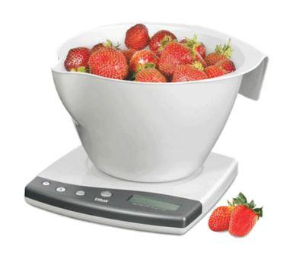
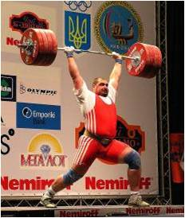
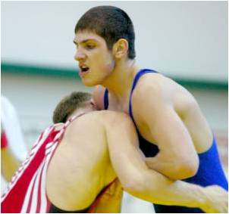
В быту…
Взвесьте 0,5 кг ягод…
Спортсмен поднял штангу весом 100 кг
Борец полусреднего веса

Slide 15
В быту…
Правильно ли мы говорим, что вес тела составляет 20 кг?

Slide 16
кг масса тела m

Slide 17
Вес тела.

Slide 18
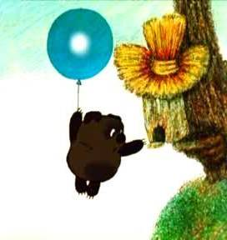
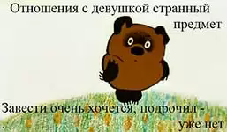
Вес тела
Если тело подвешено на нити (подвесе), то растянута не только нить (подвес), но и само тело, так как оно притягивается вниз Землёй.
Если тело стоит на опоре, то сжимается не только опора, но и само тело, притягиваемое Землей.
То есть возникает деформация тела, которое давит на опору (подвес) с некоторой силой.
Эта сила называется весом тела.

Slide 19
Определение
Вес тела - это сила,
с которой тело вследствие притяжения к Земле действует на опору или подвес.

Slide 20
Результат действия силы на тело зависит:
от ее модуля F,
от направления F,
от точки приложения.

Slide 21
Буквенное обозначение
Р

Slide 22
Направление и точка приложения
Р
Р
Вес тела приложен к опоре или к подвесу и направлен вертикально вниз.

Slide 23
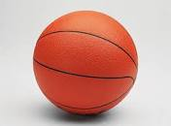
F_{тяж}
Р

Slide 24
Единица величины
[ Р ] = [ Н ]

Slide 25
Прибор
Динамометр

Slide 26
P= F_{тяж}
F_{тяж} =mg P =mg
m – масса тела, кг
g =9,8 ≈ 10 Н/кг - ускорение
свободного
падения

Slide 27
Формула
P= F_{тяж} =mg
Если тело и опора неподвижны или движутся равномерно и прямолинейно.

Slide 28
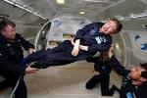
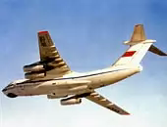

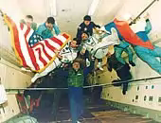
Невесо́мость — состояние, при котором отсутствует взаимодействие с опорой или подвесом.
Невесомость – это состояние, при котором
вес тела равен нулю.

Slide 29
Правильно ли мы говорим, что вес тела составляет 20 кг?

Slide 30
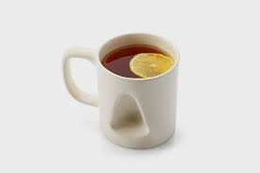
Вес тела - это сила, с которой тело вследствие притяжения к Земле действует на опору или подвес.
P= F_{тяж} =mg
P

Slide 31
Проверка знаний:
1 вариант 2 вариант
1) Г 1) Д
2) Б 2) А
3) Г 3) В
4) Б 4) Г
5) Б 5) В
6)
7) Б 7) Б
Результаты : 5 заданий – отметка «3»
6 заданий – отметка «4»
7 заданий – отметка «5»
Р
m
g

Slide 32
Домашнее задание
§ 27, 28
Упр. 10 (1,2)
Сообщение (по желанию)
«Невесомость на Земле»

